Slide 1
T.C.
ORMAN VE SU İŞLERİ BAKANLIĞI
İÇME SUYU TEMİN VE DAĞITIM SİSTEMLERİ İLE
SULAMA SİSTEMLERİNDEKİ SU KAYIPLARININ KONTROLÜ
Gamze GÜÇLÜ
Orman ve Su İşleri Uzmanı
8-10 Ekim 2015
ULUSLARARASI SÜRDÜRÜLEBİLİR SU YÖNETİMİ KONGRESİ - İZMİR

Slide 2
İÇERİK
Su Kayıplarının Önemi ve Dayanağı
Genel Su Kayıp-Kaçak Kavramı
İçme Suyu Temin ve Dağıtım Sistemlerinde Su Kayıplarının Kontrolü Yönetmeliği ve Teknik Usuller Tebliği
Sulama Sistemlerinde Su Kullanımının Kontrolü Ve Su Kayıplarının Azaltılmasına İlişkin Yönetmelik Taslağı
Sonuç ve Değerlendirme

Slide 3
SU KAYIPLARININ ÖNEMİ
Yeni su kaynakları bulmak, kaynaktan alınan suyun içilebilir su kalitesinde arıtılmasını sağlamak ve bu işlemlerin ardından şebeke sistemi yolu ile bu su kaynağını yerleşim yerine getirerek tüketicilerin hizmetine sunmak,
hem ekonomik açıdan hem de teknik açıdan meşakkatli ve maliyetli bir iştir.
İçme suyu taleplerinin karşılanmasına yönelik çözümlerin bulunmasında, yeni su kaynağı arayışına başlamadan önce,
mevcut şebekedeki su kayıplarının azaltılması ile ilgili çalışmalara öncelik verilmesi büyük önem arz etmektedir.

Slide 4
DAYANAK
Su Kayıplarının Önlenmesi
AB - Su Çerçeve Direktifi (SÇD) Tedbirler Programı
su miktarının korunması
su tasarrufu
su verimliliği
su kayıplarının önlenmesi
Blueprint
su verimliliği
Sürdürülebilir bir ekonomik kayıp-kaçak düzeyinin yakalanmasına yönelik en iyi uygulamalar/araçların yayılması
10. Kalkınma Planı
Yerleşim yerlerinin içme ve kullanma suyu ihtiyaçlarının tamamı karşılanacak, su kayıp-kaçakları önlenecek, mevcut şebekeler iyileştirilerek sağlıklı ve çevre dostu malzeme kullanımı yaygınlaştırılacaktır.

Slide 5
GENEL KAYIP-KAÇAK KAVRAMI
Standart Su Dengesi*
Sisteme Giren Su | İzinli Tüketim | Faturalandırılmış İzinli Su Tüketimi | Faturalandırılmış Ölçülmüş Kullanım | Gelir Getiren Su Miktarı
 |  |  | Faturalandırılmış Ölçülmemiş Kullanım
 |  | Faturalandırılmamış İzinli Su Tüketimi | Faturalandırılmamış Ölçülmüş Kullanım | Gelir Getirmeyen Su Miktarı
 |  |  | Faturalandırılmamış Ölçülmemiş Kullanım
 | Su Kayıpları | İdari Kayıplar | İzinsiz Tüketim
 |  |  | Sayaçlardaki Ölçüm Hataları
 |  | Fiziki Kayıplar | Temin ve Dağıtım Hatları ile Servis Bağlantılarında Oluşan Kayıp-Kaçaklar
 |  |  | Depolarda Meydana Gelen Kaçak ve Taşmalar
* Kaynak: International Water Association (IWA)

Slide 6
GELİŞMİŞLİK VE SU KAYBI İLİŞKİSİ
Uluslararası Su Servisi Birliği’nin (IWSA) 1991 yılında yaptığı bir çalışmaya göre;
GELİŞMİŞLİK DURUMU | SU KAYBI ORANI
Gelişmiş Ülkelerde | % 8-24
Yeni Sanayileşen Ülkelerde | % 15-24
Gelişmekte Olan Ülkelerde | % 24–45
Su Kaybı İçin Kabul Edilebilir Sınır Değer | % 10

Slide 7
ÜLKEMİZDEKİ DURUM
TÜİK 2012 verilerine göre Ülkemiz genelinde, kaynağından içme ve kullanma suyu olarak çekilen 4,9 milyar m³ suyun yaklaşık 2,8 milyar m³’ü (%57), izinli ve faturalandırılmış olarak nihai kullanıcıya dağıtılmıştır.
Kaynaktan temin edilen suyun yaklaşık %43’ü (2,1 milyar m³), izinsiz tüketimler ve sistemdeki fiziksel kayıplar-sızıntılar (park, bahçe, ibadethane vb. ücretsiz kamusal tüketimler de dahil) gibi çeşitli sebeplerden dolayı gelir getirmeyen su miktarını oluşturmuştur.

Slide 8
MEVZUAT ÇALIŞMALARI
Orman ve Su İşleri Bakanlığı
Su Yönetimi Genel Müdürlüğü
Havza Yönetimi Daire Başkanlığı
Su Ekonomisi ve Verimliliği Şube Müdürlüğü
Ekonomik Analiz
Su Tarifeleri
Yeniden Kullanım
Su Verimliliği
Su Kayıplarının Önlenmesi
Su Tasarrufu

Slide 9
İÇME SUYU TEMİN VE DAĞITIM SİSTEMLERİNDEKİ SU KAYIPLARI

Slide 10
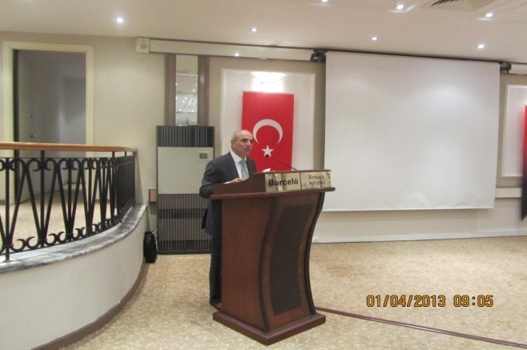
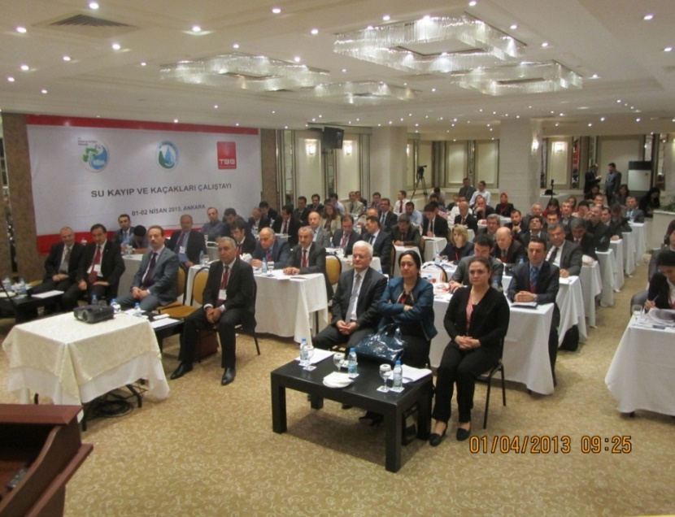
MEVZUAT ÇALIŞMALARI
Akademisyenlerin desteği ile “Su Kayıp ve Kaçakları Yönetmeliği” taslağı hazırlanmıştır.
1-2 Nisan 2013 tarihinde ilgili tarafların bir araya geldiği “Su Kayıp-Kaçakları Çalıştayı” düzenlenmiş ve taslak yönetmelik değerlendirilmiştir.

Slide 11
SU KAYIP KAÇAKLARI ÇALIŞTAYI
Türkiye Belediyeler Birliği’nin desteğiyle gerçekleştirilen Çalıştaya 90 kişi katılım sağlamıştır:
Su Yönetimi Genel Müdürlüğü İlgili Birimleri
İlgili Bağlı Kuruluşlar (DSİ, SUEN)
Üniversiteler
Türkiye Belediyeler Birliği
Büyükşehir Belediyeleri - Su ve Kanalizasyon İdareleri
İlgili Bakanlıklar
Sulama Birlikleri
Çalıştay çıktıları doğrultusunda revize edilen taslak yönetmelik Kurum görüşlerine sunulmuştur.
Notes:
ÇALIŞTAYA KATILAN KURUM/KURULUŞLAR
Çevre ve Şehircilik Bakanlığı
İller Bankası A.Ş. Genel Müdürlüğü
Gıda, Tarım ve Hayvancılık Bakanlığı
Sulama Birlikleri Derneği
Konya Bölgesi Sulama Kooperatifleri Birliği
Alibeyhüyüğü Sulama Kooperatifi
Mevlana Kalkınma Ajansı
Eskişehir Sulama Birliği Başkanlığı
Akdeniz Ün. Mühendislik Fak. Çevre Müh. Böl. Prof. Dr. Habib Muhammetoğlu
İTÜ İnşaat Fak. Çevre Müh. Böl. Prof. Dr. İzzet Öztürk
Gazi Ün. Mühendislik Fak. İnşaat Müh. Böl. Prof. Dr. Osman Özdemir
Ankara Ün. Ziraat Fak. Tarımsal Yapılar ve Sulama Böl. Prof. Dr. Yusuf Ersoy Yıldırım
Ankara Ün. Su Yönetimi Enstitüsü Md. Yrd. Yrd. Doç. Dr. Gökşen ÇAPAR
Çanakkale Onsekizmart Ün. Ziraat Fak. Tarımsal Yapılar ve Sulama Böl. Yrd. Doç. Dr. İsmail TAŞ

Slide 12
YÖNETMELİK
8 Mayıs 2014 tarih
ve
28994 sayılı
Resmi Gazete
İçme Suyu Temin ve
Dağıtım
Sistemlerindeki Su
Kayıplarının
Kontrolü
Yönetmeliği

Slide 13
YÖNETMELİK
3 Bölüm-13 madde
Birinci Bölüm
Amaç, Kapsam, Dayanak ve Tanımlar
İkinci Bölüm
İlkeler, İçmesuyu temin ve dağıtım sistemlerinin yönetimi, Su kayıplarının azaltılması için alınacak tedbirler, Su kayıplarının tespiti, Su kayıplarının azaltılması
Üçüncü Bölüm
Bilgi Verme Yükümlülüğü ve İdari Yaptırımlar, Sorumluluk, Yürürlük, Yürütme
Ek: İçmesuyu Temin ve Dağıtım Sistemlerindeki Su Kayıpları Yıllık Raporu

Slide 14
YÖNETMELİK
Su kayıplarının azaltılması
MADDE 9 – (1) İdareler su kayıp oranlarını, bu yönetmeliğin yürürlük tarihinden itibaren, büyükşehir ve il belediyelerinde 5 yıl içerisinde en fazla % 30, takip eden 4 yıl içerisinde ise en fazla % 25 düzeyine; diğer belediyelerde 9 yıl içerisinde en fazla % 30, takip eden 5 yıl içerisinde ise en fazla % 25 düzeyine indirmekle yükümlüdürler. Bu kapsamda, bu Yönetmelik uyarınca çıkarılacak Teknik Usuller Tebliğinde verilen yöntemler çerçevesinde gerekli faaliyetler yürütülür.
Bilgi verme yükümlülüğü
MADDE 10 – (1) İdareler, Ek-1’de formu verilen raporu, bu yönetmeliğin yürürlüğe girdiği tarihten itibaren üç ay içerisinde, sonraki yıllarda ise her yıl, takip eden yılın Şubat ayı sonuna kadar Bakanlığa yazılı olarak gönderir.

Slide 15
2014 Yıllık Raporları
Belediye/Su idaresi | Sisteme Giren Su (m³/yıl) | İzinli Tüketim |  | Su Kaybı |  | Gelir Getirmeyen Su Miktarı
 |  | m³/yıl | % | m³/yıl | %
 |  |  |  |  |  | m³/yıl | %
Adana - ASKİ | 137.836.090 | 81.817.067 | 59,36 | 56.019.023 | 40,64 | 64.875.263 | 47,06
Bursa - BUSKİ | 110.760.000 | 84.340.000 | 76,15 | 26.420.000 | 23,85 | 27.320.000 | 24,67
Diyarbakır - DİSKİ | 73.978.520 | - | - | - | - | 41.001.370 | 55,42
Eskişehir-ESKİ | 38.468.460 | 27.758.924 | 72,00 | 10.709.536 | 28,00 | 14.866.247 | 39,00
Erzincan | 11.000.000 | 955.102 | - | 4.950.000 | - | 4.950.000 | -
Gaziantep - GASKİ | 111.915.916 | 71.160.249 | 64,00 | 40.755.667 | 37,00 | 42.625.599 | 38,00
Isparta | 18.841.877 | 14.212.680 | - | 4.629.197 | - | 7.609.697 | -
İSKİ - İstanbul | - | 702.513.223 | 75,99 | 221.935.354 | 24,01 | 221.935.354 | 24,01
İzmir - İZSU | 187.100.197 | 126.023.118 | 67,35 | 61.077.079 | 32,64 | 62.821.010 | 33,58
Karabük | 13.831.077 | 9.737.078 | 70,4 | 4.093.999 | 29,6 | 9.330.418 | -
Karaman | 7.618.574 | 5.574.784 | 70,00 | 2.043.790 | 30 | 2.043.790 | 30,00
Kastamonu | 8.918.685 | 5.371.724 | 60,23 | 3.546.961 | 39,77 | 4.340.759 | 49,00
Kırıkkale | 12.508.396 | 8.880.961 | 71 | 3.627.435 | 29 | 5.128.442 | 41,00
Kırşehir | 21.865.632 | 10.568.750 | 48,34 | - | - | 11.296.882 | 51,66
Kocaeli - İSU | 148.431.819 | 91.099.864 | 61,37 | 57.331.955 | 38,63 | 59.457.138 | 40,06
Konya - KOSKİ | 78.598.071 | 57.268.941 | 72,86 | 21.329.130 | 27,14 | 21.998.170 | 27,99
Mardin | 1.093.652.496 | 1.093.652.496 | 100,0 | 491.006.871 | 43 | 4.910.066.871 | 47,00
Samsun - SASKİ | 53.022.600 | 34.314.551 | 64,72 | 18.708.049 | 35,28 | 19.489.341 | 36,76
Yalova | 13.895.208 | 6.695.448 | 48,19 | - | 51,81 | 7.199.832 | 51,81

Slide 16
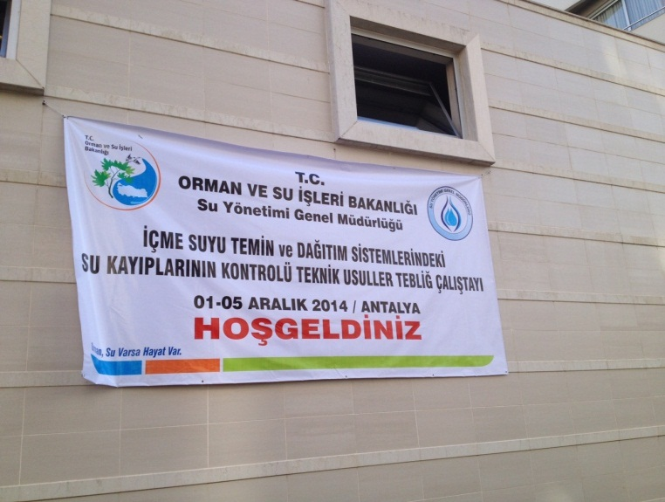
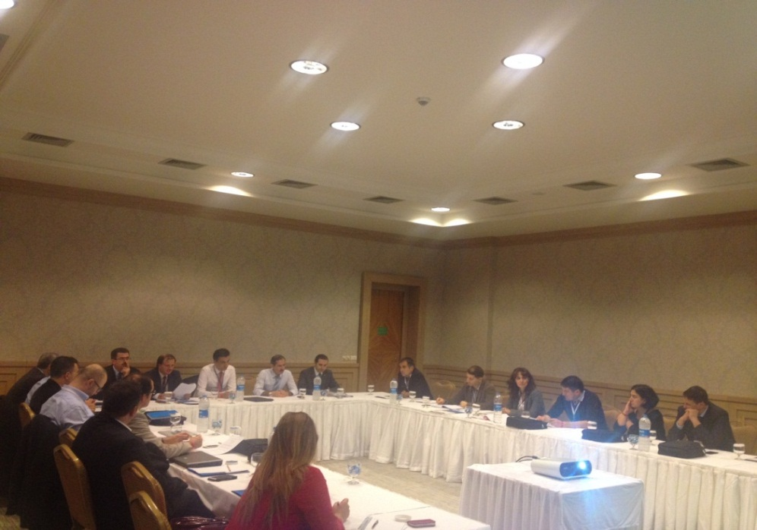
TEKNİK USULLER TEBLİĞİ HAZIRLIK ÇALIŞMALARI
I. ÇALIŞTAY
1-5 Aralık 2014 / Antalya
KATILIMCILAR
Antalya (ASAT)
Diyarbakır (DİSKİ)
İstanbul (İSKİ)
Kocaeli (İSU)
Konya (KOSKİ)
Sakarya (SASKİ)
İller Bankası
Özel Şirket Temsilcileri

Slide 17
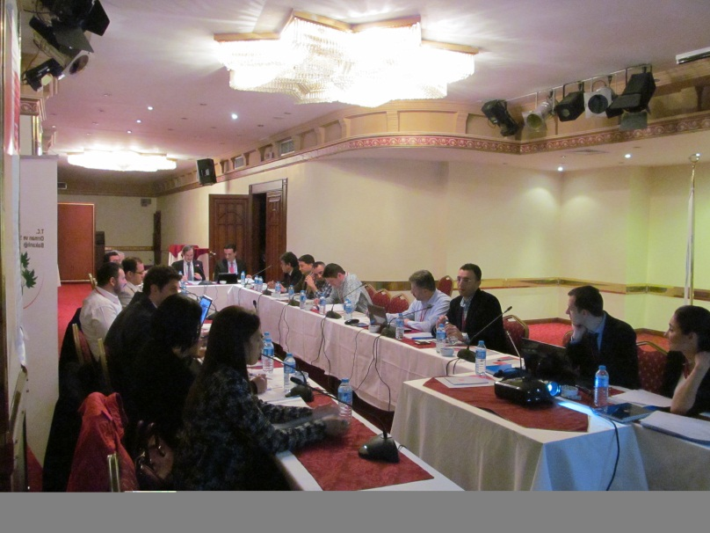
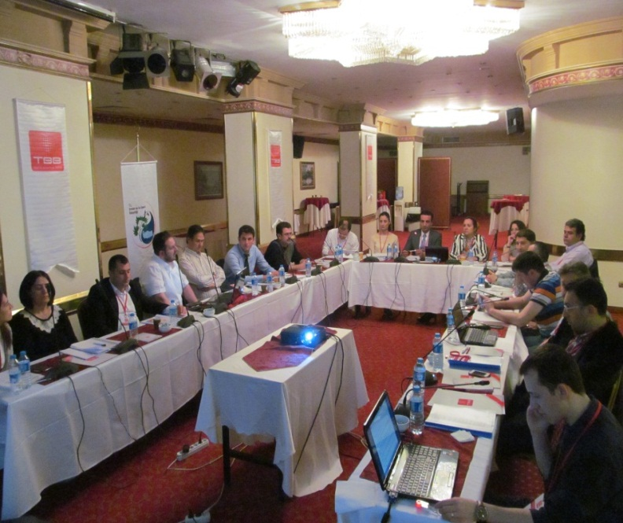
TEKNİK USULLER TEBLİĞİ HAZIRLIK ÇALIŞMALARI
II. ÇALIŞTAY
27-29 Nisan 2015 / Ankara
KATILIMCILAR
Antalya (ASAT)
Diyarbakır (DİSKİ)
İzmir (İZSU)
İstanbul (İSKİ)
Kocaeli (İSU)
Konya (KOSKİ)
Sakarya (SASKİ)
İller Bankası
TSE
Notes:
Yönetmelikte de belirtildiği üzere birtakım teknik hususların detaylandırılması ve idarelere yol göstermek maksadıyla hazırlanan Tebliğ Taslağı bu iki çalıştay çıktıları doğrultusunda revize edilerek kurum görüşlerine sunulmuştur.

Slide 18
TEKNİK USULLER TEBLİĞİ
16 Temmuz 2015 tarih
ve
29418 sayılı
Resmi Gazete
İçme Suyu Temin ve
Dağıtım
Sistemlerindeki Su
Kayıplarının
Kontrolü
Yönetmeliği Teknik
Usuller Tebliği

Slide 19
TEKNİK USULLER TEBLİĞİ
6 Bölüm-40 madde
Birinci Bölüm
Amaç, Kapsam, Dayanak
İkinci Bölüm
Tanımlar, Genel Hükümler
Üçüncü Bölüm
Su Kayıplarının Önlenmesinde İzlenecek Adımlar (Debi ölçümü, CBS, İzleme sistemleri, hidrolik modelleme, alt bölgeleme)
Dördüncü Bölüm
İçme -Kullanma Suyu Temin ve Dağıtım Sistemi ile Şebekede Kullanılacak Malzemelere İlişkin Hususlar
Beşinci Bölüm
Abonelik Hizmetleri ve İzinsiz Su Kullanımı
Altıncı Bölüm
Çeşitli ve Son Hükümler (Bilgi verme yükümlülüğü, yürütme, yürürlük)
Notes:
Genel hükümler
MADDE 5 – (1) İdareler içme-kullanma suyu temin ve dağıtım sistemlerindeki idari ve fiziki su kayıplarının önlenmesi için; idari ve fiziki su kayıplarının ölçüme dayalı olarak belirlenmesini, şebekenin ve sistemin şartnamelere ve uygulama projelerine uygun yapılmasını, kullanılan malzemelerin standartlara uygun olarak temin edilmesini, sistemde ana basınç bölgesi ve alt bölgelerin oluşturulmasını, şebekede etkili bir basınç ve debi yönetimi ile optimum işletme şartlarının sağlanmasını, sistemin izlenmesi ve kayıt altına alınmasını ve etkili bir su yönetim sistemini sağlamakla yükümlüdür.

Slide 20
TEKNİK USULLER TEBLİĞİ
EKLER
EK-1: Su Kayıpları Yıllık Raporu
Yönetmelik ekinde verilen formatta tespit edilen bir takım eksiklikler doğrultusunda revize edilen rapor formatı Tebliğ ekinde tekrar yayımlanmıştır. İdareler tarafından dikkate alınacak format Tebliğ ekindeki format olmalıdır.
Yeni formatta yıllık raporun envanter formu detaylandırılmış, su dengesi tablosu ve açıklamalar kısmı da daha anlaşılır olması maksadıyla sistematik olarak daha detaylı bir şekilde açıklanmıştır.

Slide 21
TEKNİK USULLER TEBLİĞİ
EKLER
EK-2: İçme Suyu Abone Tiplerine Göre Abone Sayısı ve Tahakkuk Tablosu
Ek-3: Sistemde Kullanılan Malzemelere İlişkin Envanter Formu
Ek-4: Boru Cins ve Çapları
Ek-5: Sayaç Envanter Formu
Bu formların temin edilmesi ile bir envanter oluşturulması ve belediyeler tarafından sistemde yapılan rehabilitasyon-yenileme çalışmalarının takibi amaçlanmaktadır.
Ek-6: Kalibrasyon İçin Örnek Adımlar
Hidrolik modelin kalibrasyonu

Slide 22
SULAMA SİSTEMLERİNDE
SU KULLANIMININ KONTROLÜ VE
SU KAYIPLARININ AZALTILMASI
Notes:
En büyük su kullanıcısı olan ve kayıp kaçak oranı yüksek tarım sektöründe de su kaynaklarının korunması ve verimli kullanılması amacıyla sulama amaçlı su kullanımının da yeni bir yasal mevzuat ile kontrol altına alınması gerekliliği ortaya çıkmıştır.

Slide 23
ÜLKEMİZDE
SEKTÖREL SU KULLANIMI
İçme Suyu
Sanayi
Tarımsal
Su Potansiyeli : 112 milyar m3
Kullanılan : 44 milyar m3
DSİ Sulamaları : 32 milyar m3
İçme Suyu : 7 milyar m3
Sanayi : 5 milyar m3
http://www.dsi.gov.tr/toprak-ve-su-kaynaklari
Notes:
Ülkemizin tüketilebilir yerüstü ve yeraltı su potansiyeli yılda ortalama toplam 112 milyar m3 olup, 44 milyar m3’ü kullanılmaktadır. Bu miktarın; 32 milyar m3’ü DSİ sulamalarında, 7 milyar m3’ü içme kullanma sularında ve 5 milyar m3’ü ise sanayi sektöründe kullanılmaktadır
En büyük su kullanıcısı olan ve kayıp kaçak oranı yüksek tarım sektöründe de su kaynaklarının korunması ve verimli kullanılması amacıyla sulama amaçlı su kullanımının da yeni bir yasal mevzuat ile kontrol altına alınması gerekliliği ortaya çıkmıştır.

Slide 24
MEVZUAT ÇALIŞMALARI
Sulama faaliyetlerini yürüten kurum/kuruluşlar
sulama birlikleri,
sulama kooperatifleri,
halk sulamaları
Yetkili kurum/kuruluşlar
Devlet Su İşleri Genel Müdürlüğü,
Gıda, Tarım ve Hayvancılık Bakanlığı
İl Özel İdareleri
Notes:
Sulama faaliyetleri sulama birlikleri, sulama kooperatifleri,halk sulamaları gibi organizasyonlar tarafından yürütülmektedir.
Devlet Su İşleri Genel Müdürlüğü, Gıda, Tarım ve Hayvancılık Bakanlığı ,İl Özel İdareleri ise yasal olarak yetkili kurumlardır ve bu nedenle tek elden yönetim mümkün olmamaktadır.

Slide 25
MEVZUAT ÇALIŞMALARI
ÇALIŞTAY
Sulama suyunun etkin kullanılması,
sulama sistemlerindeki su israfının önlenmesi,
kayıp-kaçakların azaltılması ve verimliliğin artırılması
maksadı ile oluşturulan taslak yönetmelik;
09-10 Haziran 2014 tarihlerinde düzenlenen 2 günlük bir Çalıştay ile katılımcılar tarafından değerlendirilmiştir.
KATILIMCILAR
Belediyeler
Su ve Kanalizasyon İdareleri
Sulama Birlikleri
Sulama Kooperatifleri
İlgili Kamı Kurum ve Kuruluşları
Üniversiteler

Slide 26
MEVZUAT ÇALIŞMALARI
Çalıştay neticesinde şekillenen «Sulama Sistemlerinde Su Kullanımının Kontrolü ve Su Kayıplarının Azaltılmasına İlişkin Yönetmelik Taslağı» üzerindeki çalışmalar;
SYGM koordinasyonunda GTHB ve DSİ temsilcilerinin katılımıyla oluşturulan çalışma grubunun yaklaşık 1 yıllık çalışması neticesinde nihai hale getirilmiştir.
Hazırlanan Taslak Yönetmelik,
Bakanlığımız Hukuk Müşavirliğinin görüşleri alınarak son hali verildikten sonra kurum görüşlerine sunulacaktır.

Slide 27
YÖNETMELİK
3 Bölüm-15 madde
Birinci Bölüm
Amaç, Kapsam, Dayanak ve Tanımlar
İkinci Bölüm
İlkeler, Yeni sulama tesislerinin tasarımı ve mevcut sulama tesislerinin yenilenmesi, Sulama tesislerinde yürütülecek işletme, bakım, onarım ve yönetim çalışmaları, Uygun sulama yöntemlerinin kullanımı, İzleme ve değerlendirme,Sulama oranının ve sulama veriminin yükseltilmesi, Sorumluluklar
Üçüncü Bölüm
Bilgi Verme Yükümlülüğü ve İdari Yaptırımlar, Yürürlük, Yürütme
Ek: Sulama Faaliyetleri Su Kayıp Ve Kaçakları Yıllık Raporu

Slide 28
YÖNETMELİK
Sulama oranının ve sulama veriminin yükseltilmesi
MADDE : Sorumlu kurum, bu Yönetmeliğin yürürlük tarihinden itibaren yedi yıl içerisinde sulama oranını %75 seviyesine, sulama verimini %55 seviyesine yükseltmekle yükümlüdür.
Sorumluluklar
MADDE : Sulama yöntemlerinin planlanma, projelendirilme, inşa ve işletme esasları hususunda, Devlet Su İşleri Genel Müdürlüğü tarafından, Orman ve Su İşleri Bakanlığı koordinasyonunda en geç 2 (iki) yıl içinde; bir Teknik Tebliğ hazırlanarak yayımlanır.
Notes:
Mevcut durumda DSİ sulamalarında %62 mertebesinde olan sulama oranının, söz konusu yönetmelik ile yedi yıl içerisinde % 75 seviyesine, %42 mertebesinde olan sulama randımanının ise %55 seviyesine yükseltilmesi yükümlülüğü getirilecektir

Slide 29
YÖNETMELİK
Bilgi Verme Yükümlülüğü
MADDE : Sulama tesislerinde işletme, bakım, onarım ve yönetim faaliyetini gerçekleştirenler ile izlenecek halk sulamaları kapsamına giren çiftçiler, gerçekleştirdikleri sulama faaliyeti ile ilgili, Ek-1 de yer alan formu her yıl Kasım ayı sonunda sorumlu kuruma ya da Orman ve Su İşleri Bakanlığınca belirlenen ilgili kuruma yazılı olarak gönderir.

Slide 30
SONUÇ VE DEĞERLENDİRME
Su temin ve iletim maliyetinin düşürülmesi
Su kayıplarının/israfının azaltılması
Yatırım projeleri maliyetlerinin ertelenmesi
Su yönetimi giderlerinin azaltılarak halka en iyi hizmetin sunulması
Su temininde ekonomik kaybın önüne geçilerek su fiyatlarının düşürülmesi,
Belediye ve su idarelerinin gelirlerinin arttırılması.
Notes:
İçme suyu temin ve dağıtım sistemleri ile sulama sistemlerinde bahsi geçen mevzuatlar çerçevesinde yapılacak olan çalışmalar sonucu; su temin ve iletim maliyetlerinin düşürülmesi, su kayıplarının dolayısıyla su israfının azaltılması, yatırım projeleri maliyetlerinin ertelenmesi, su yönetimi giderlerinin azaltılarak halka daha iyi hizmet sunulması, su temininde ekonomik kaybın önüne geçilerek su fiyatlarının düşürülmesi, belediye ve su idarelerinin gelirlerinin artması gibi kazanımlar elde edilecektir.

Slide 31
TEŞEKKÜR EDERİM

